Slide 1
English 8
UNIT 3 . PEOPLES OF VIET NAM
PERIOD 22: COMMUNICATION
Welcome to our class

Slide 2
Welcome to our class

Slide 3
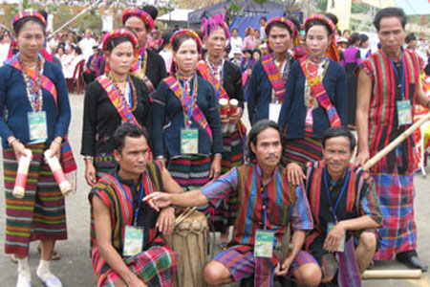
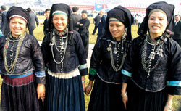
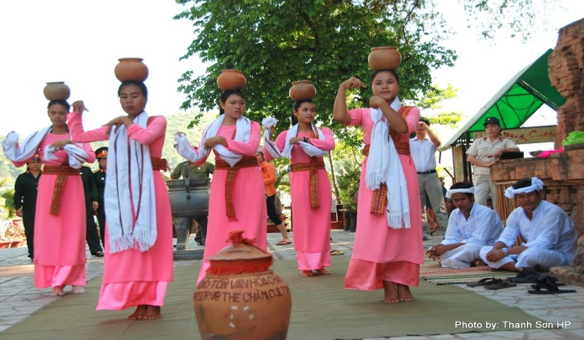
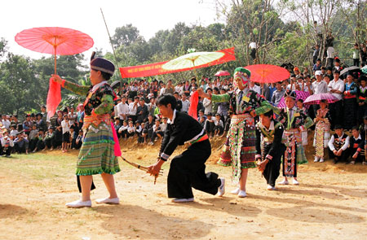
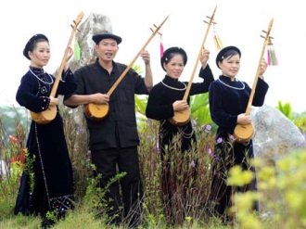
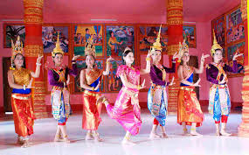
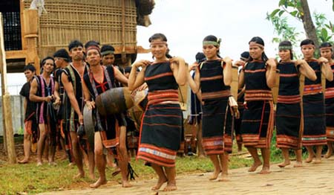
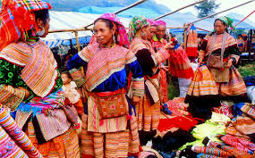
Match the name of each ethnic group to a suitable picture.
Matching
a. Hmong
b. Hoa
c. Brau
d. Nung
e. Khmer
f. Cham
g. Tay
h. Ede
1
2
3
4
5
6
7
8

Slide 4
1. Ba Na : dân số 227.716 người, Sống ở Gia Lai , Kon Tum , Phú Yên , Bình Định, Đắk Lắk , Bình Thuận, Tây Nguyên
2. Brau: là một trong những tộc người ít dân nhất hiện nay ở Việt Nam, chỉ với 313 người,, xã Bờ Y, huyện Ngọc Hồi, tỉnh Kon Tum, thuộc Tây Nguyên.
3. Cham: sống ở các tỉnh phía Nam, Đồng bằng sông Mê công
4. Ê đê: sống ở Buôn Mê Thuộc, Đắc Lắc, Tây Nguyên
5. Nùng: sống ở các tỉnh đông bắc Bắc Bộ như Lạng Sơn, Cao Bằng, Bắc Kạn, Thái Nguyên, Bắc Giang, Tuyên Quang
6. H,Mông: sống ở Tây bắc Việt Nam như: Hà Giang, Lào Cai, Lai Châu, Sơn La..

Slide 5
7. Khmer: sống ở đồng bằng sông Cửu Long , đồng bằng sông Mê kong
8. Lào: sống ở Điện Biên, Sơn La, Lào Cai, Tây Bắc
9. Giarai: sống ở miền trung Việt Nam, Tây nguyên.
10. Sê đang: người Xơ Đăng sống ở Kon Tum, một số ít ở miền núi của Quảng Ngãi và Quảng Nam, Tây nguyên.
11. Tày: sống ở vùng miền núi thấp phía đông bắc Việt Nam.
12. Odu: người Ơ Đu có 301 người.. sống ở huyện Tương Dương, tỉnh Nghệ An. là một trong những dân tộc ít người nhất của Việt Nam
12. Laha: Người La Ha sống ở Sơn La và Lào Cai.
12. Chut: Bố Trạch (Quảng Bình), 3.787 người

Slide 6
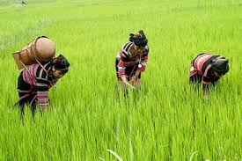
quiz
What do most ethnic peoples in Viet Nam live on?
Hunting
Rice farming
fishing
B

Slide 7
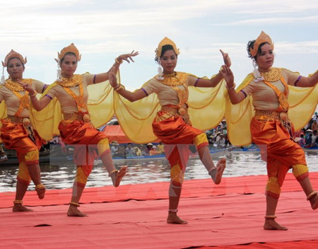
quiz
2. Which ethnic groups live in the southern provinces?
The Khmer
The Thai
The Sedang
A

Slide 8
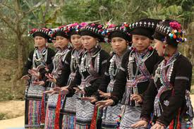
quiz
3. Which group has the smallest population ?
The Brau
The Chut
The Odu
C

Slide 9
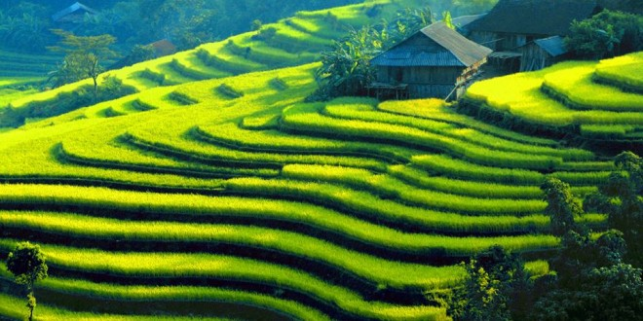
quiz
4. Where can we find terraced fields ?
In the central highlands
In the northern mountainous regions
In the Mekong Delta
B

Slide 10
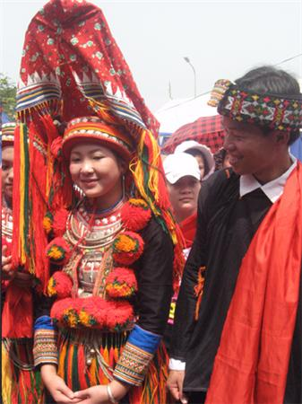
quiz
5. Where do the Laha mostly live?
In Kon Tum
In Soc Trang
In Son La
C

Slide 11
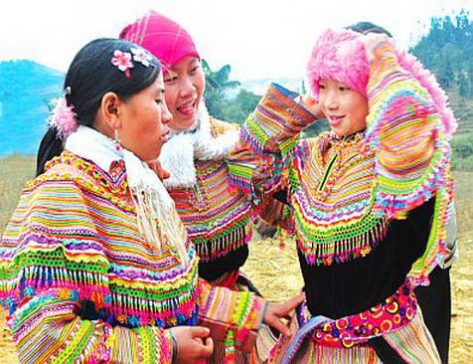
quiz
6. Which of the following groups has the most colourful clothing ?
The Hoa
The Nung
The Tay
A

Slide 12
Complete the boxes
Bahnar Nung Giarai Brau Hmong Sedang
Cham Khmer Tay Ede Lao Viet
Location
Northwest region
Northeast region
Red River Delta
The Central Highlands
The Mekong River Delta

Slide 13
1. Ba Na : dân số 227.716 người, Sống ở Gia Lai , Kon Tum , Phú Yên , Bình Định, Đắk Lắk , Bình Thuận, Tây Nguyên
2. Brau: là một trong những tộc người ít dân nhất hiện nay ở Việt Nam, chỉ với 313 người,, xã Bờ Y, huyện Ngọc Hồi, tỉnh Kon Tum, thuộc Tây Nguyên.
3. Cham: sống ở các tỉnh phía Nam, Đồng bằng sông Mê công
4. Ê đê: sống ở Buôn Mê Thuộc, Đắc Lắc, Tây Nguyên
5. Nùng: sống ở các tỉnh đông bắc Bắc Bộ như Lạng Sơn, Cao Bằng, Bắc Kạn, Thái Nguyên, Bắc Giang, Tuyên Quang
6. H,Mông: sống ở Tây bắc Việt Nam như: Hà Giang, Lào Cai, Lai Châu, Sơn La..

Slide 14
7. Khmer: sống ở đồng bằng sông Cửu Long , đồng bằng sông Mê kong
8. Lào: sống ở Điện Biên, Sơn La, Lào Cai, Tây Bắc
9. Giarai: sống ở miền trung Việt Nam, Tây nguyên.
10. Sê đang: người Xơ Đăng sống ở Kon Tum, một số ít ở miền núi của Quảng Ngãi và Quảng Nam, Tây nguyên.
11. Tày: sống ở vùng miền núi thấp phía đông bắc Việt Nam.
12. Odu: người Ơ Đu có 301 người.. sống ở huyện Tương Dương, tỉnh Nghệ An. là một trong những dân tộc ít người nhất của Việt Nam
12. Laha: Người La Ha sống ở Sơn La và Lào Cai.
12. Chut: Người Chứt (Quảng Bình), khoản 3.787 người
13. Hoa: thiếu nữ thích màu hồng hoặc màu đỏ, cùng với các sắc màu đậm., nhiều màu sắc.

Slide 15
Complete the boxes
Location
Northwest region
Viet, Hmong, Lao
Northeast region
Viet, Hmong, Nung, Tay
Red River Delta
Viet
The Central Highlands
Viet, Bahnar, Brau, Ede, Giarai, Sedang
The Mekong River Delta
Viet, Cham, Khmer

Slide 16
Choose one ethnic group and talk about them
Ethnic group | Location | Population | Language | Special Foods | Festivals
Hmong | Northwest and northeast region | about 1 100 000 | Hmong language | Corn cakes Corn wine | Love market Gau Tao festival at Tet
Tay | Northeast region | about 1 700 000 | - Tay language | - Five coloured sticky rice | - “Long Tong” festival to start a new crop - “ Nang Hai” festival to invite the Moon to the village
Bahnar | The central highlands | about 229.000 | Mon – Khmer group | Lam rice | Buffalo –killing festival

Slide 17
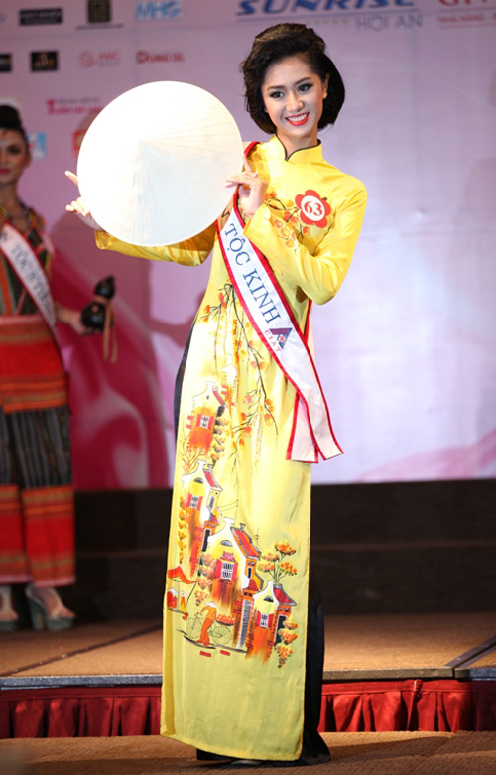
Kinh

Slide 18
The Viet live every where in the country. They have the largest population.
They have many kinds of food from North to South. They often celebrate many festivals during the year. They have the traditional costume: Ao Dai, Ao Ba Ba

Slide 19
Your voice and speed
Your content / ideas
Your pronunciation
Your grammar
Your fluency

Slide 20
Consolidation
Know some information about some ethnic groups (location/ language/ population/ food / festivals... )
Practice speaking about some ethnic groups

Slide 21
Homework
Find out some information of some other ethnic groups
Practice speaking more about one of the ethnic group you like.
Do exercise in workbook.

